Slide 1

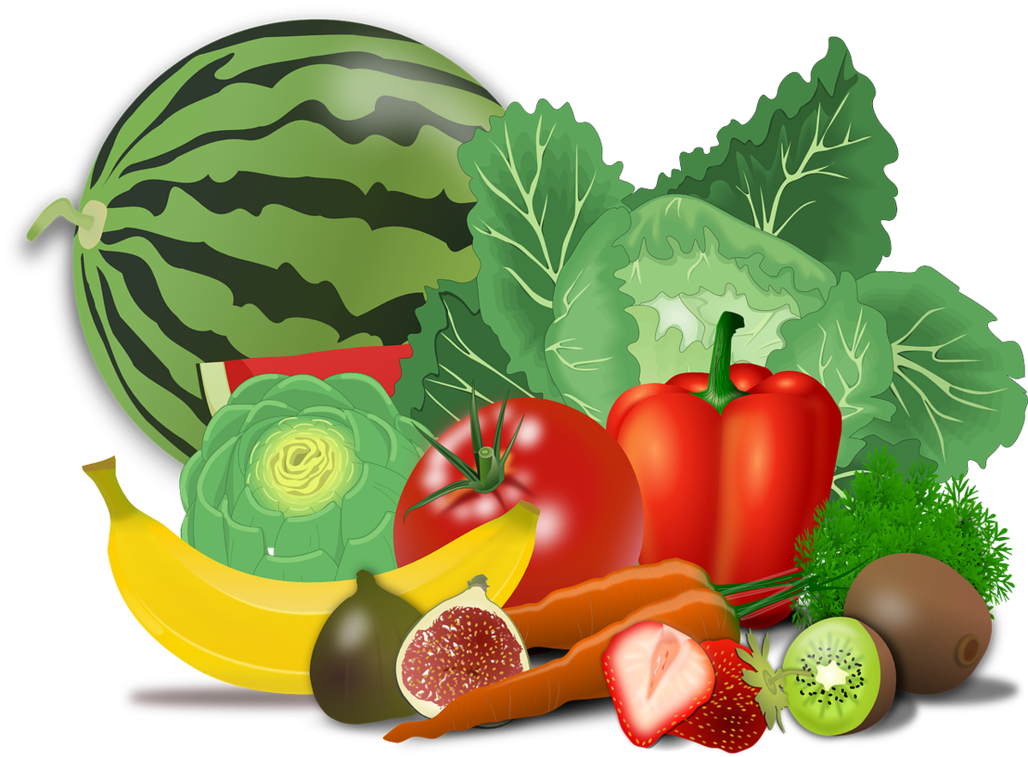
ОСЕННИЙ МАРАФОН дидактических игр в детском саду по теме «Овощи и фрукты»
Автор Махиня Валентина Дмитриевна, воспитатель
МДОУ Детский сад «Родничок» село Хохлома Ковернинский муниципальный округ
Нижегородская область

Slide 2
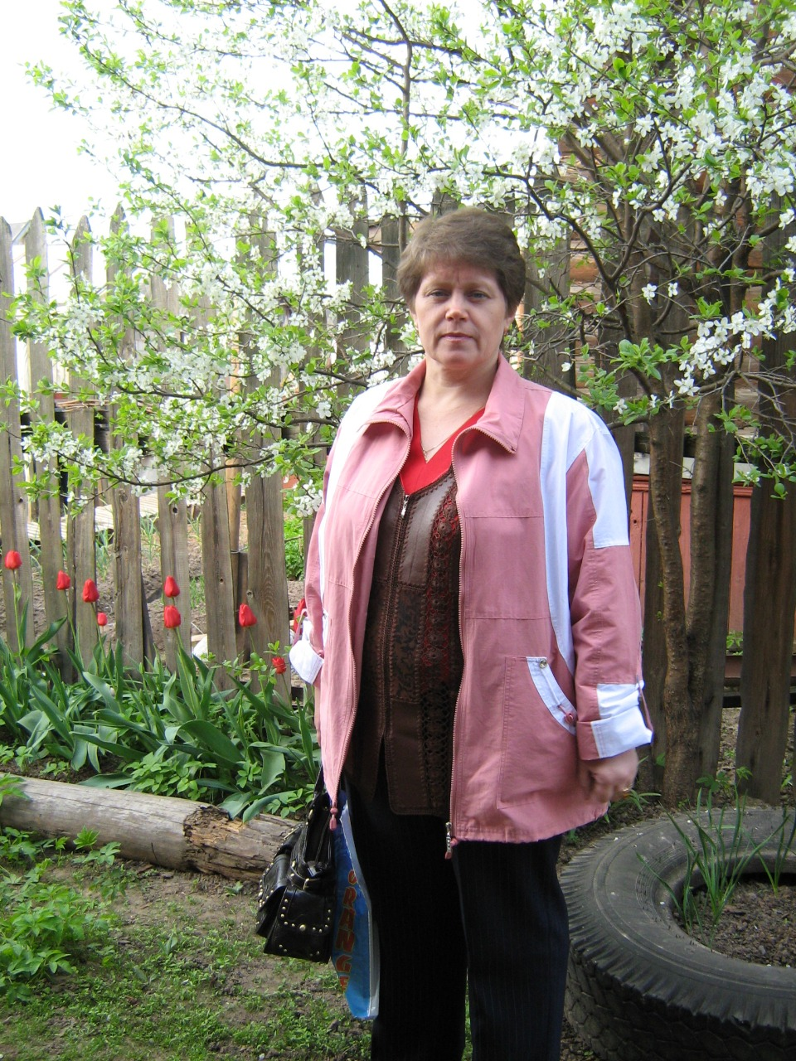
Махиня Валентина Дмитриевна
воспитатель
Квалификационная категория высшая
Образование высшее педагогическое
Стаж работы 38 лет

Slide 3
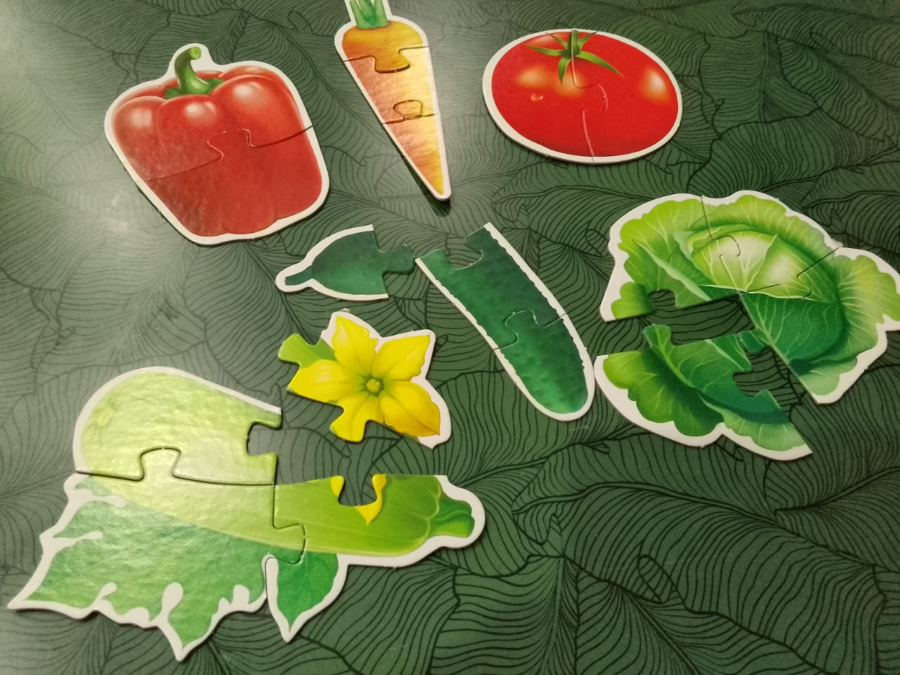
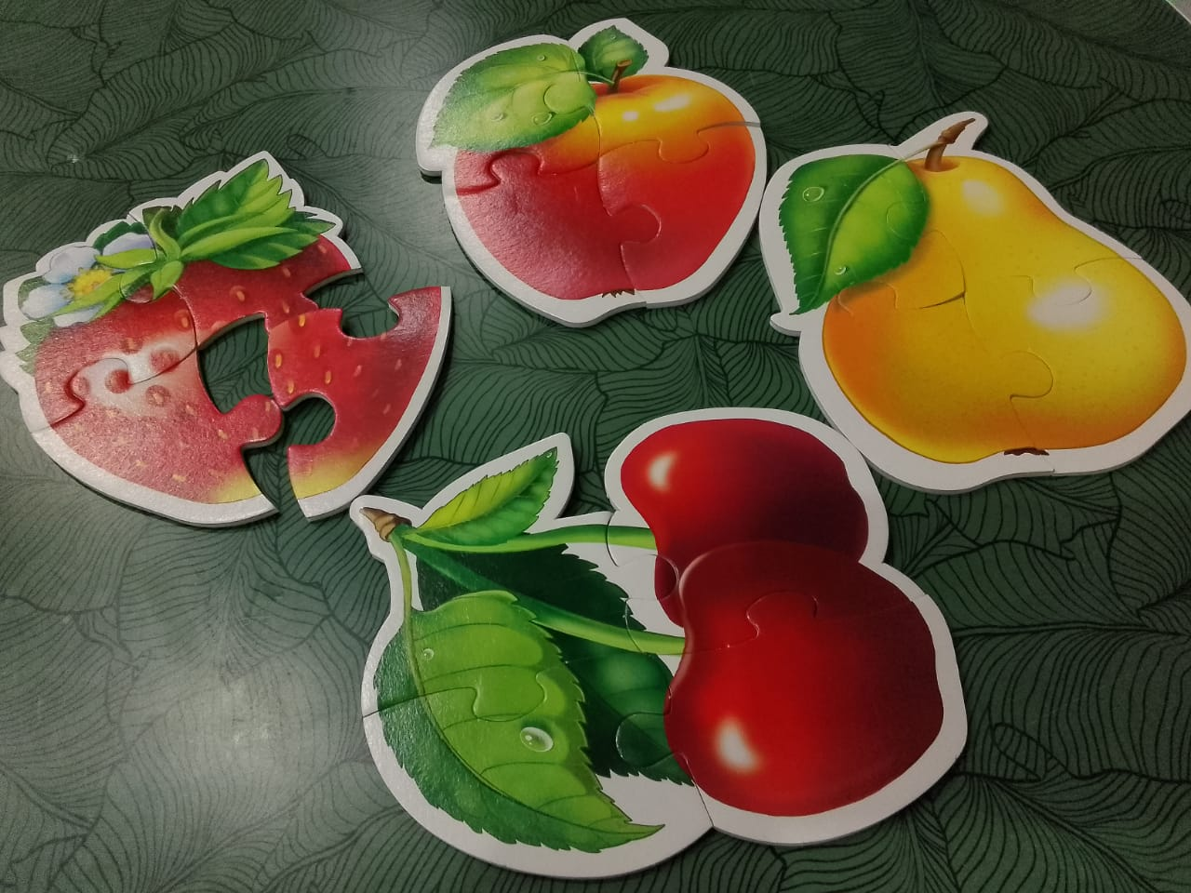
Пазлы «ОВОЩИ» и «ФРУКТЫ»
Цель игр: собрать из частей целое изображение

Slide 4
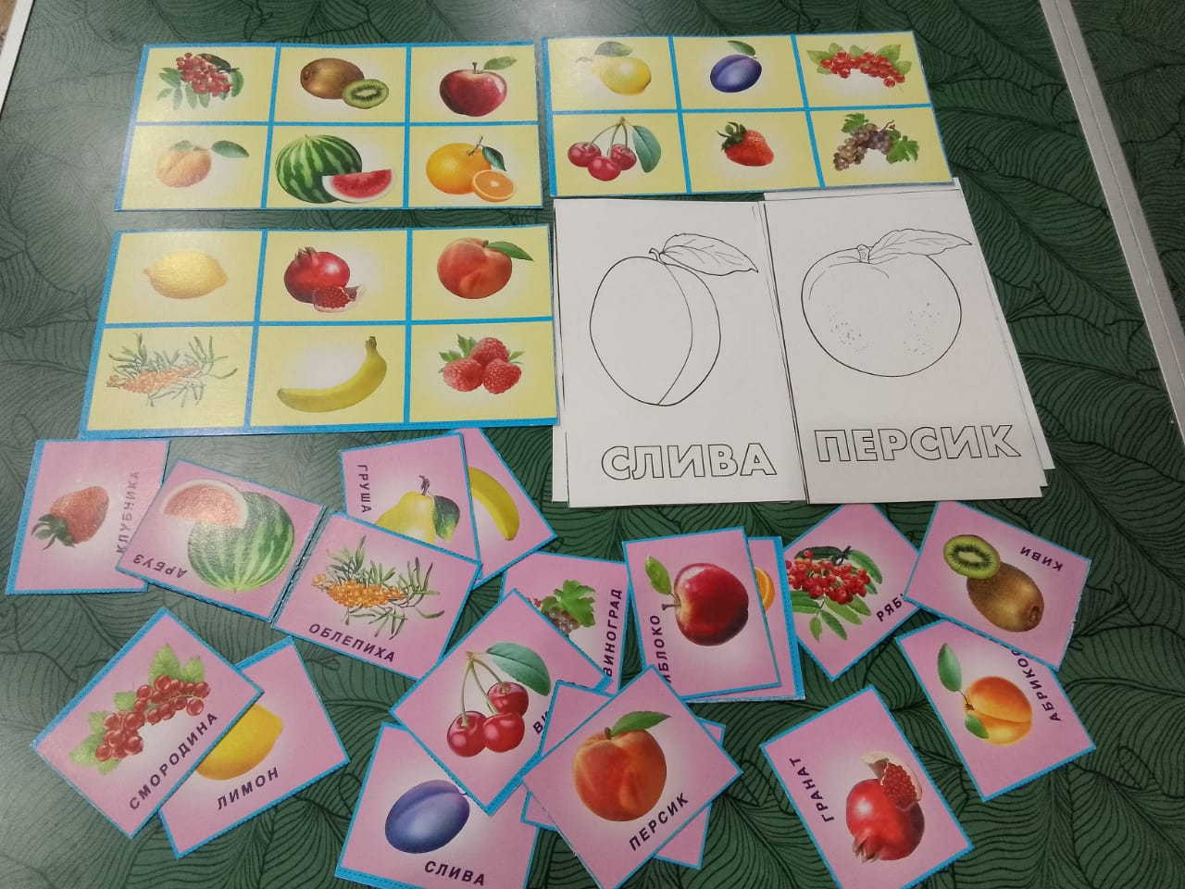
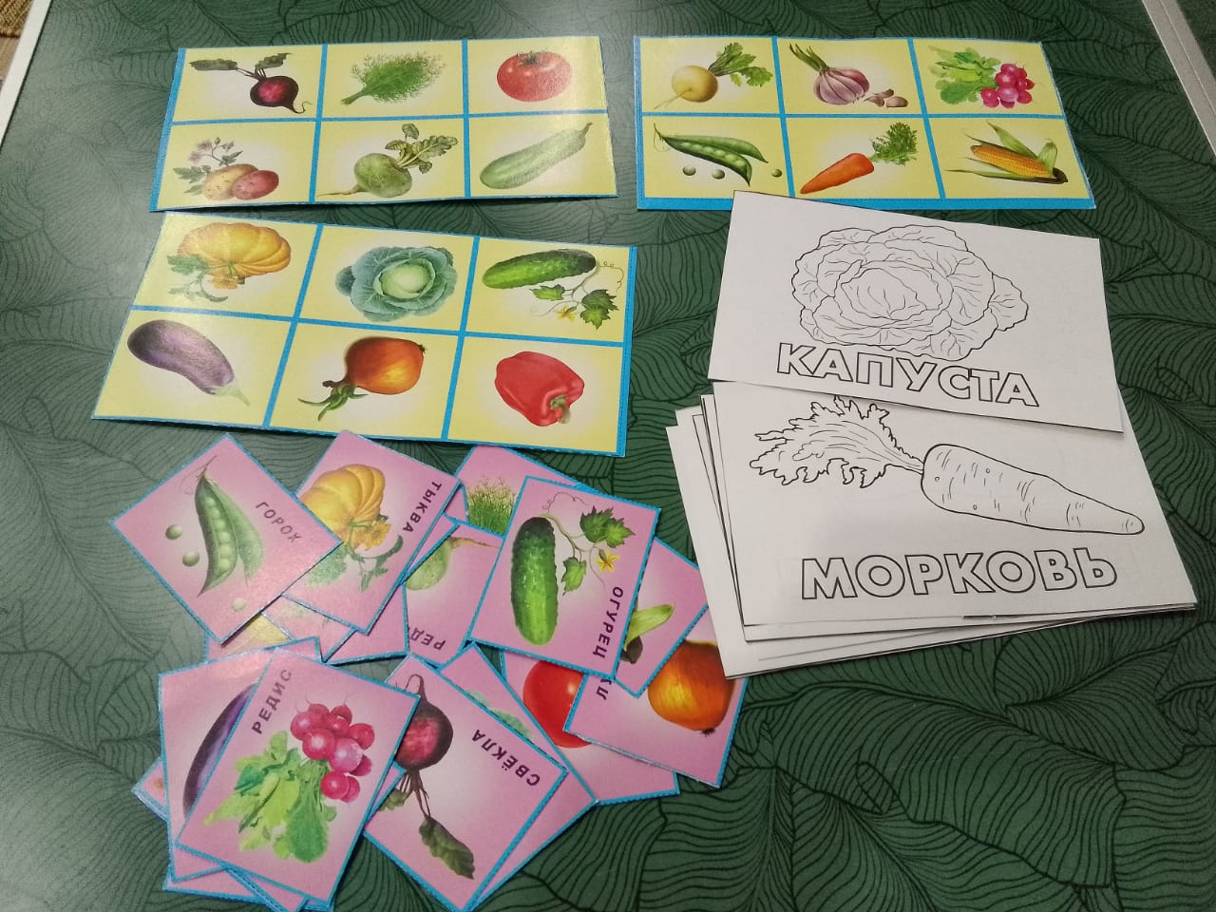
Лото «ОВОЩИ» и «ФРУКТЫ»
Цель игр: Закрепление знания названий овощей, фруктов и ягод.
Пополнение словарного запаса.
Развитие памяти, концентрации внимания.

Slide 5
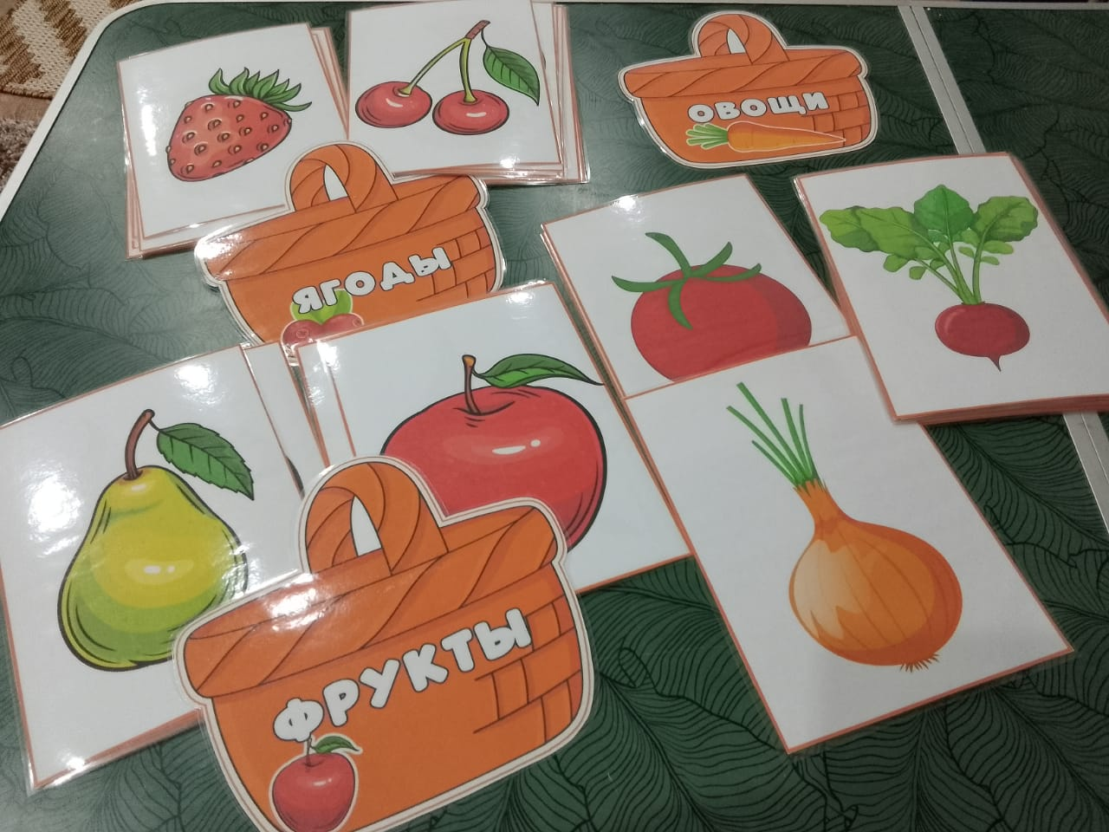
Д/И «РАЗЛОЖИ В КОРЗИНКИ»
Цель игры: Закрепление знания названий овощей, фруктов и ягод,
пополнение словарного запаса,
развитие памяти, концентрации внимания.

Slide 6
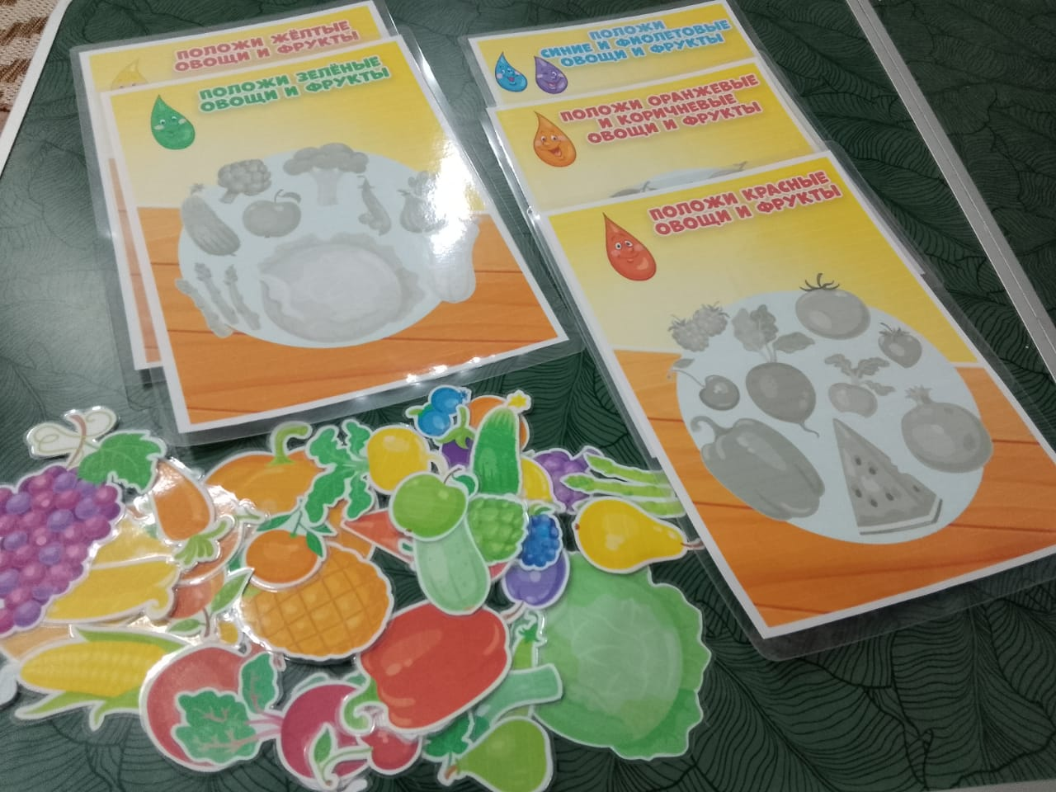
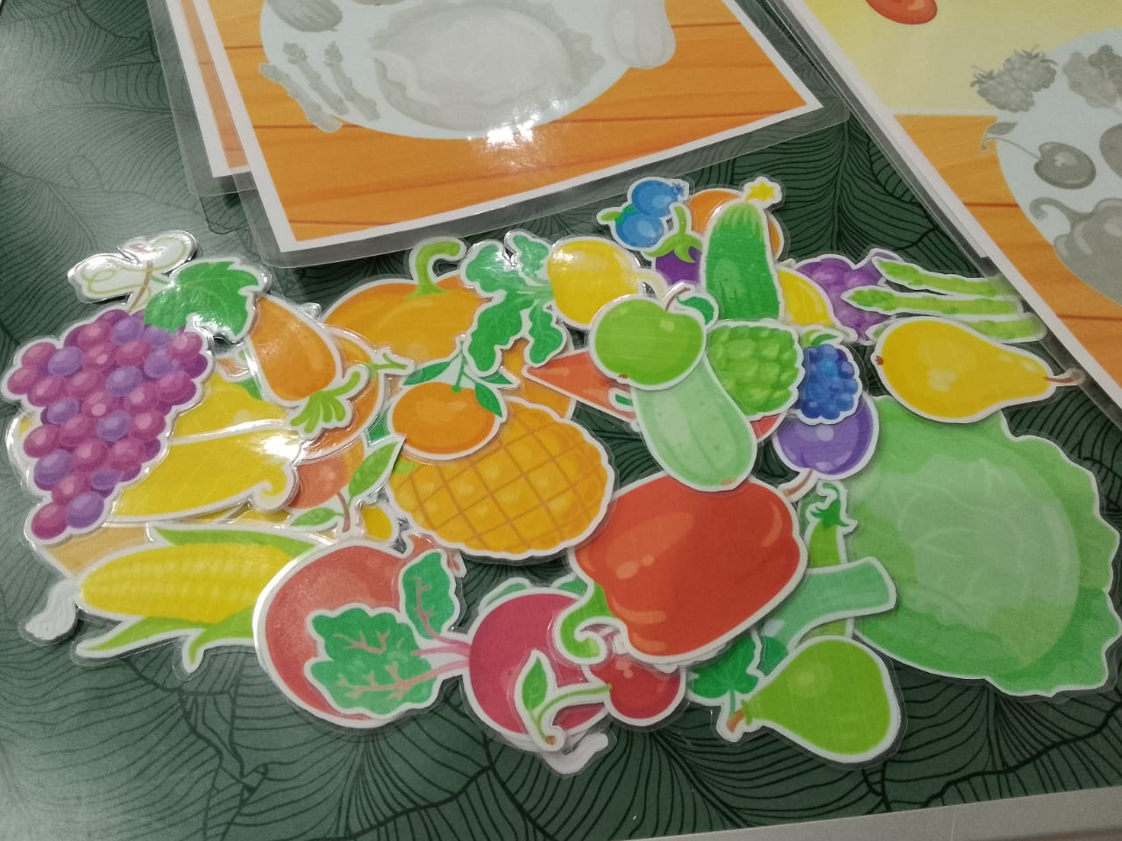
Д/И «Разложи овощи и фрукты в цветные тарелки»
Цель игры: Закрепление знания названий овощей, фруктов и ягод,
Пополнение словарного запаса,
развитие памяти, концентрации внимания.

Slide 7
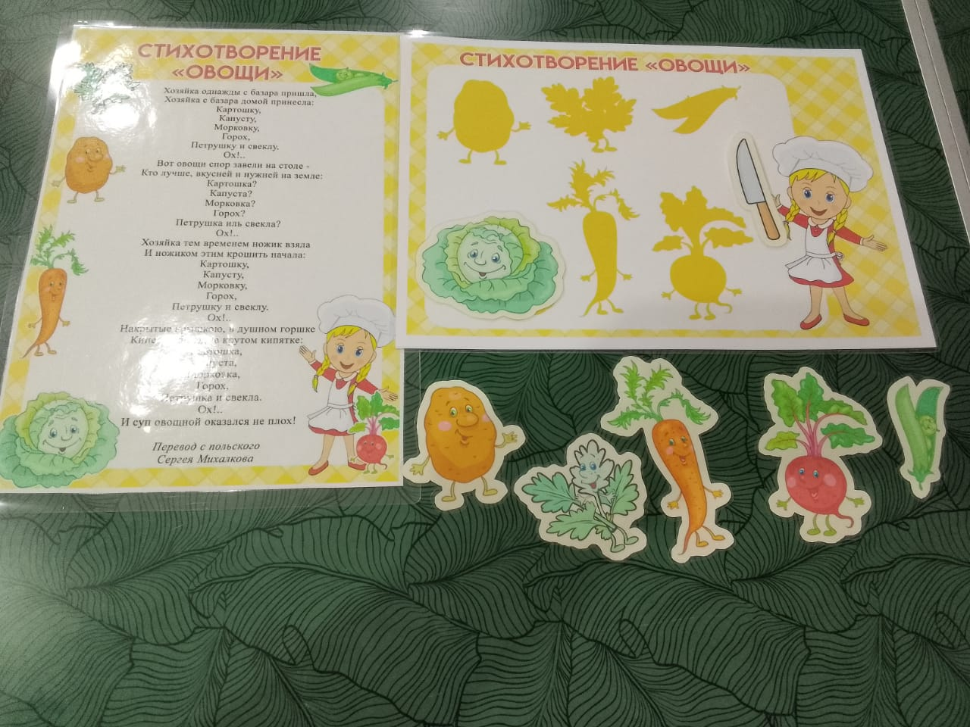
Д/И по стихотворению «Овощи»
Цель игры: Закрепить названия овощей, умение определять их силуэтное изображение.
Пополнение словарного запаса,
развитие памяти, концентрации внимания.

Slide 8
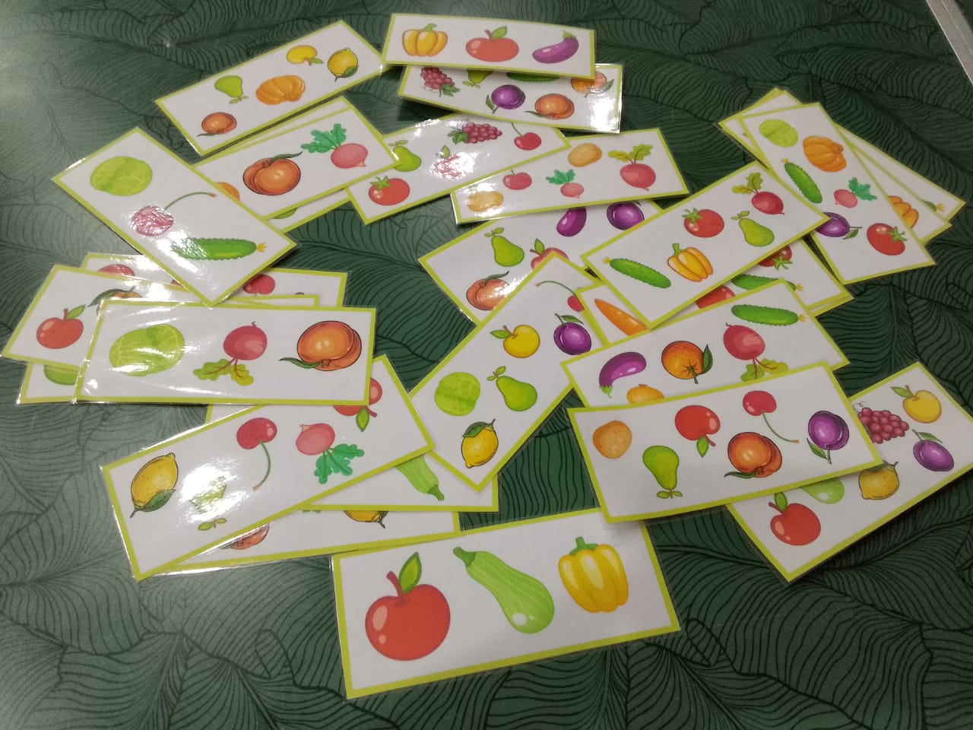
Д/И «Назови, что здесь лишнее»
Цель игры: Закрепление знания названий овощей, фруктов и ягод,
Пополнение словарного запаса,
развитие памяти, концентрации внимания.

Slide 9
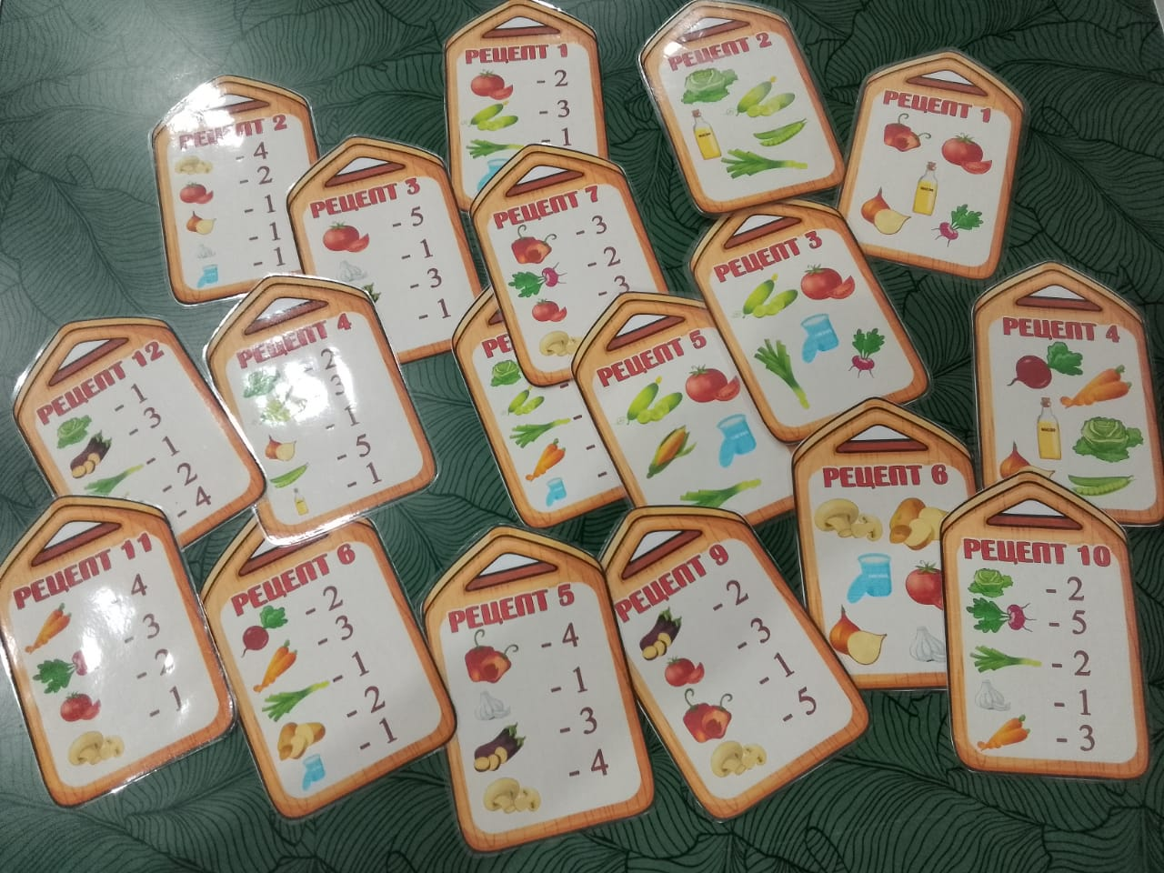
Д/И «Приготовь по рецепту»
Цель игр: Закрепление знания названий овощей, фруктов и ягод,
Пополнение словарного запаса,
развитие навыков счёта

Slide 10
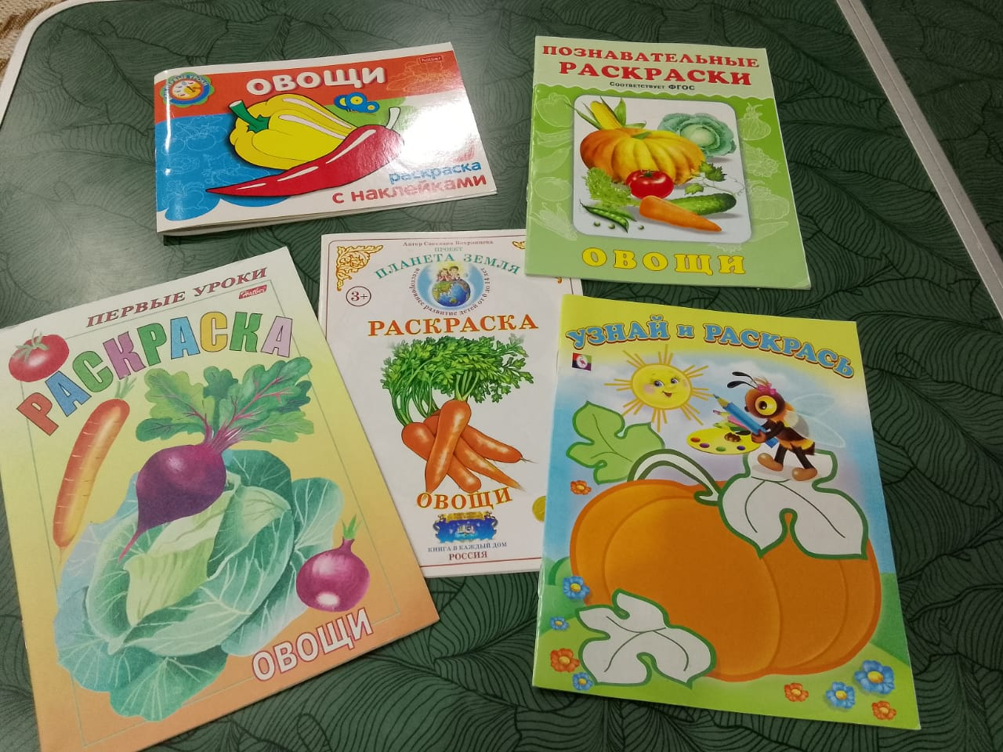
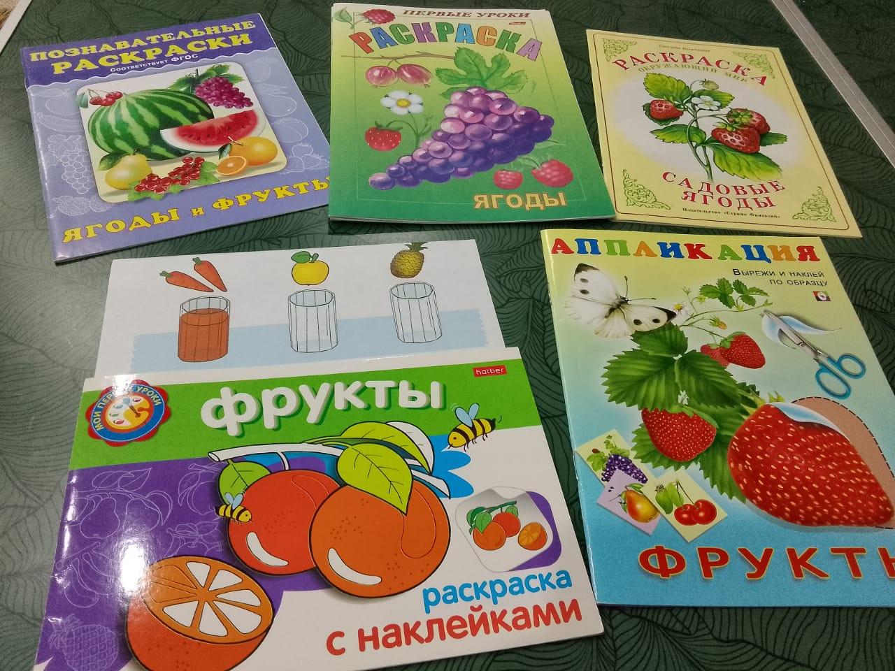
Дидактический материал по теме «Овощи и фрукты»
Цель использования: Закрепление знания названий овощей, фруктов и ягод,
Пополнение словарного запаса. Формирование обощенных понятий «Овощи», «Фрукты», »Ягоды»

Slide 11
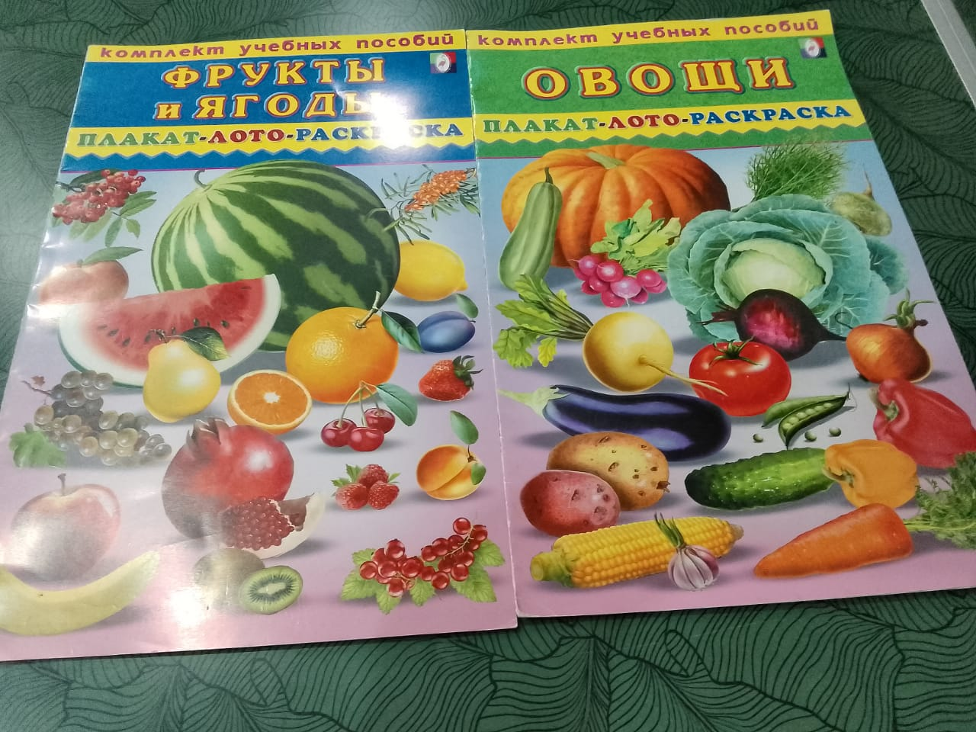
Дидактический материал по теме «Овощи и фрукты»
Цель использования: Закрепление знания названий овощей, фруктов и ягод,
Пополнение словарного запаса.
Формирование обощенных понятий «Овощи», «Фрукты», »Ягоды»

Slide 12
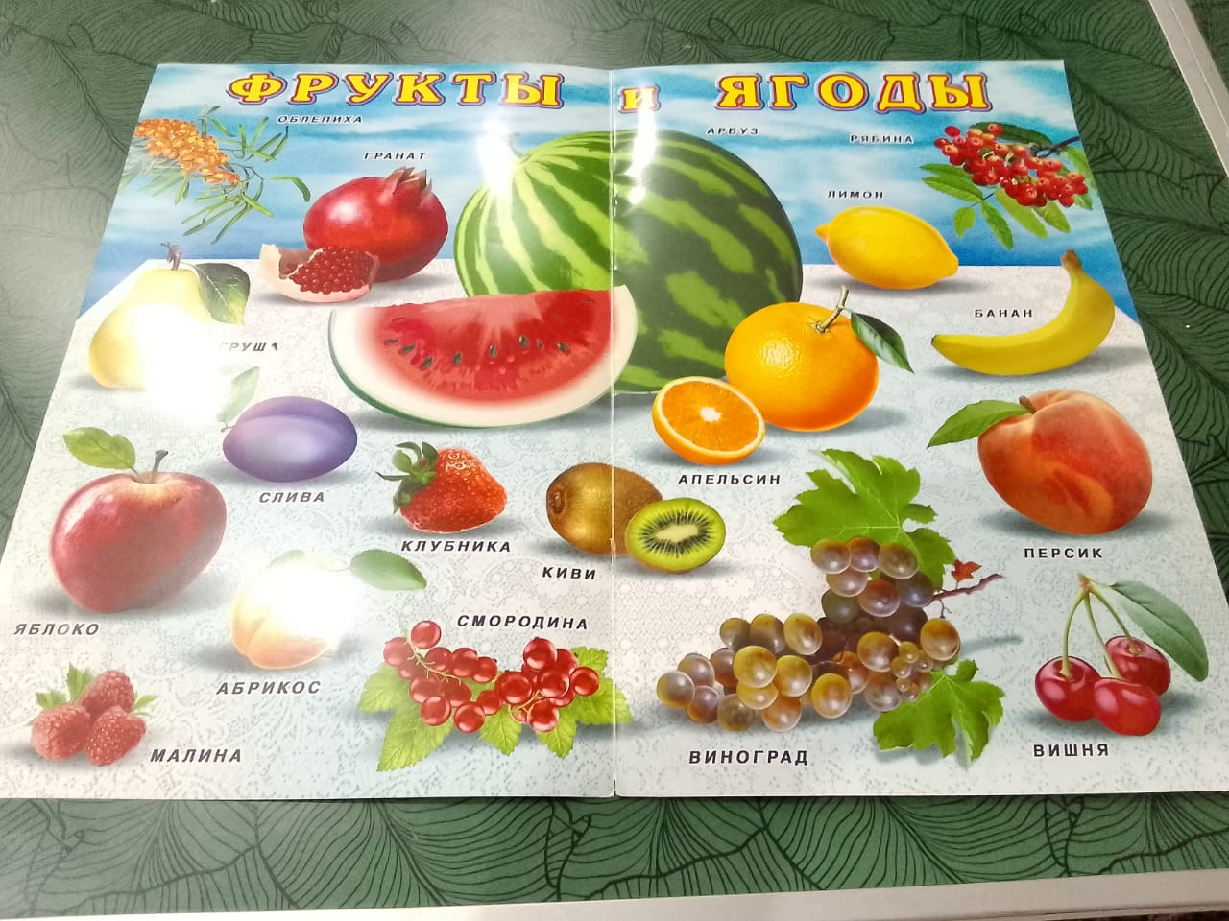
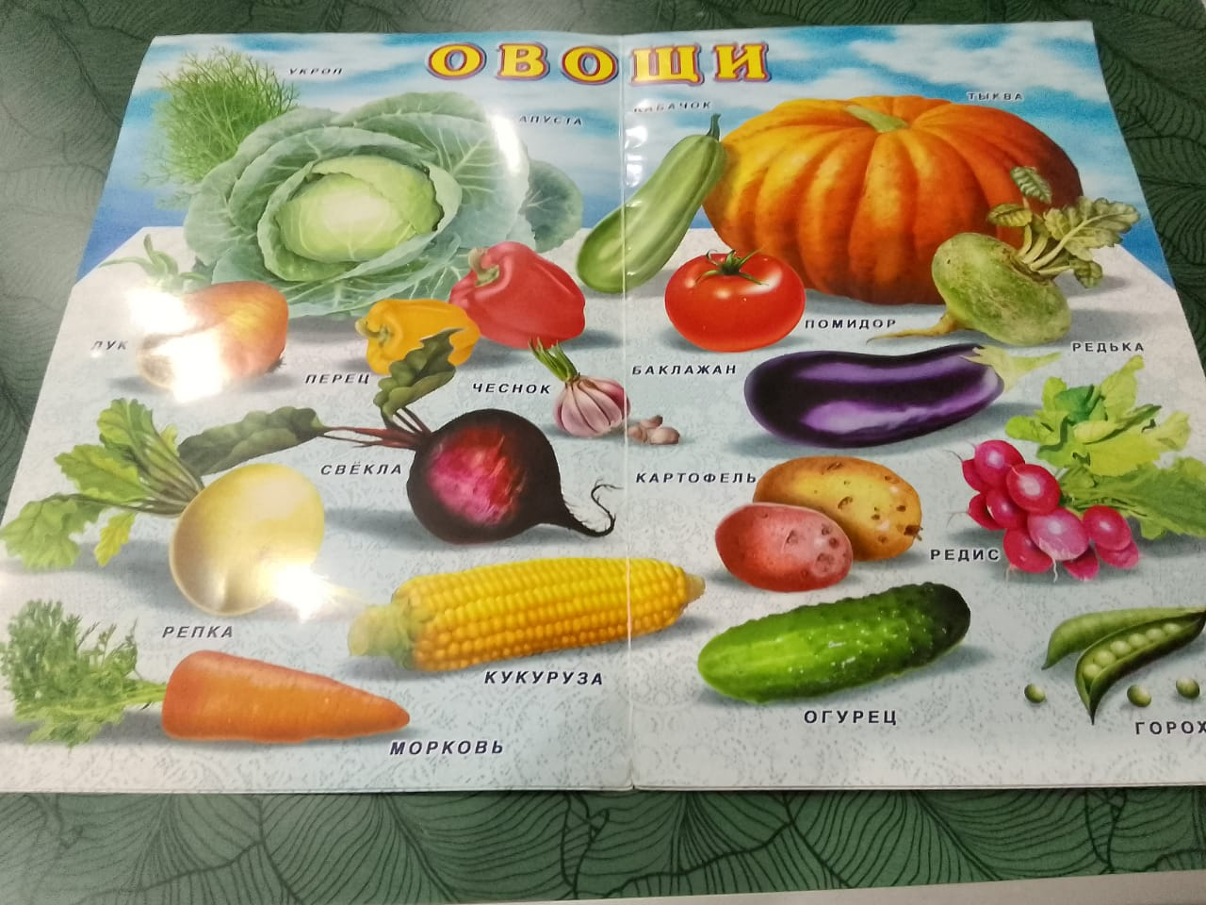
Дидактический материал по теме «Овощи и фрукты»
Цель использования: Закрепление знания названий овощей, фруктов и ягод,
Пополнение словарного запаса. Формирование обощенных понятий «Овощи», «Фрукты», »Ягоды»

Slide 13
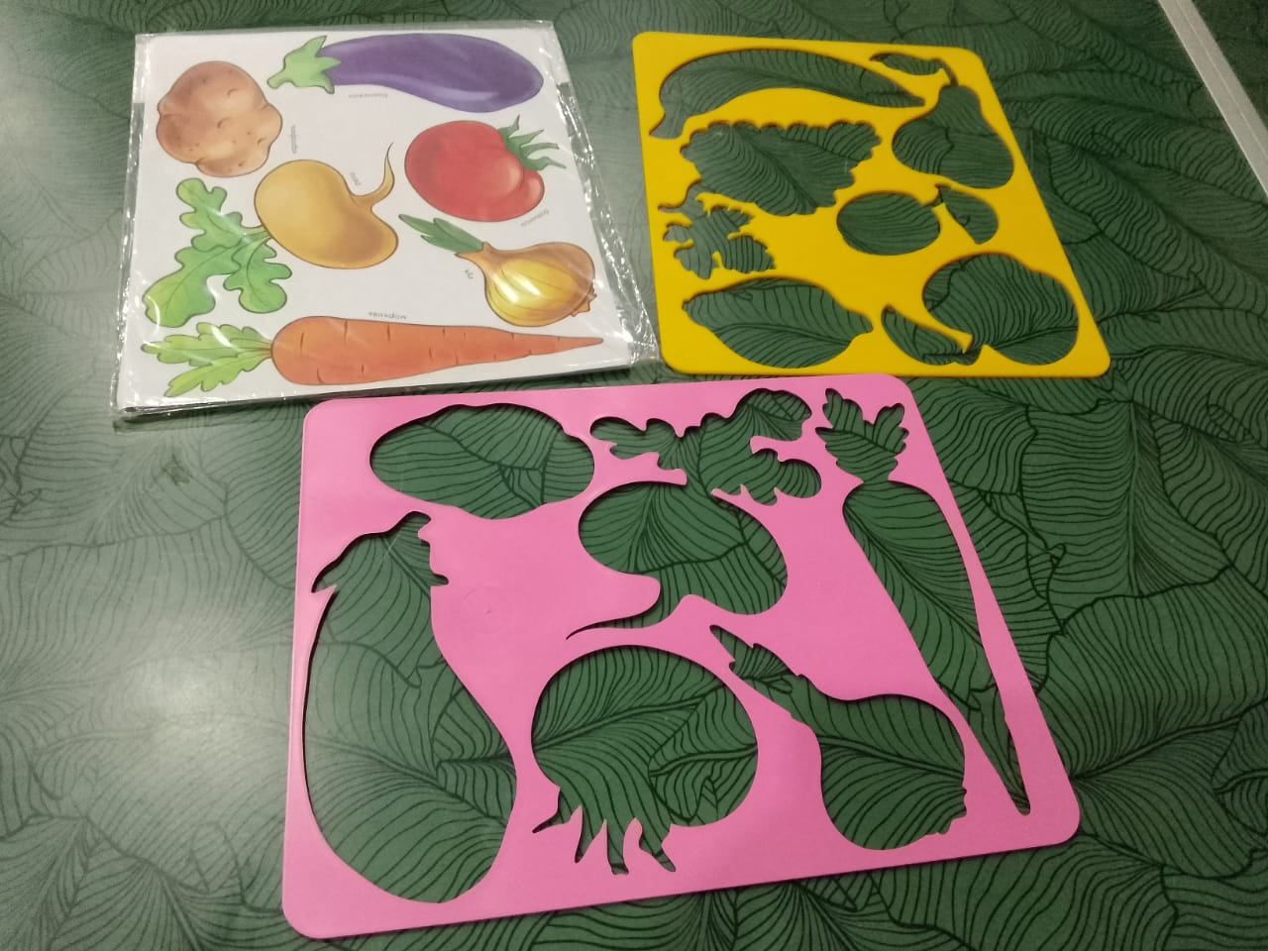
Дидактический материал для изо по теме «Овощи и фрукты»
Цель : Закрепление знания названий овощей, фруктов и ягод,
Пополнение словарного запаса. Формирование обощенных понятий «Овощи», «Фрукты», «Ягоды». Закрепление навыков рисования: умения обводить и закрашивать.

Slide 14
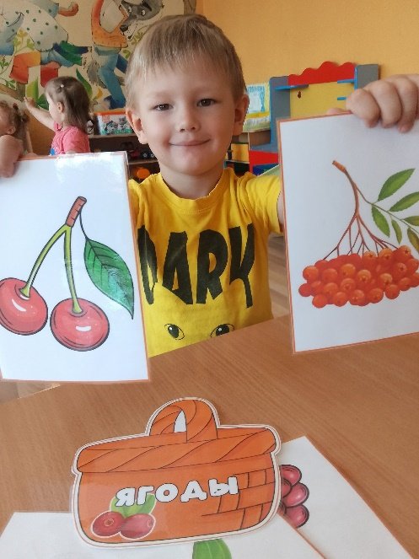
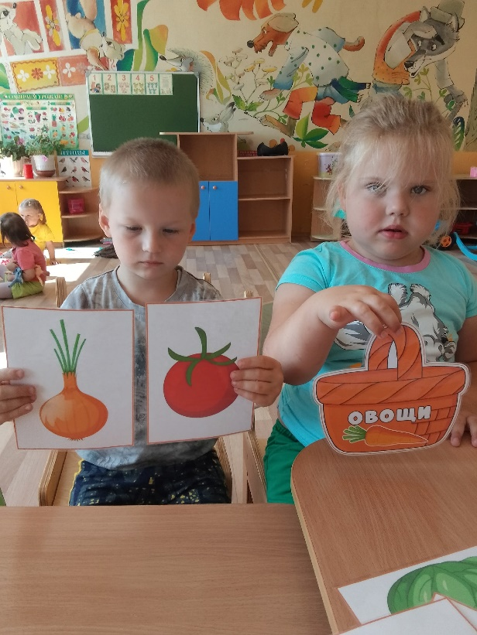

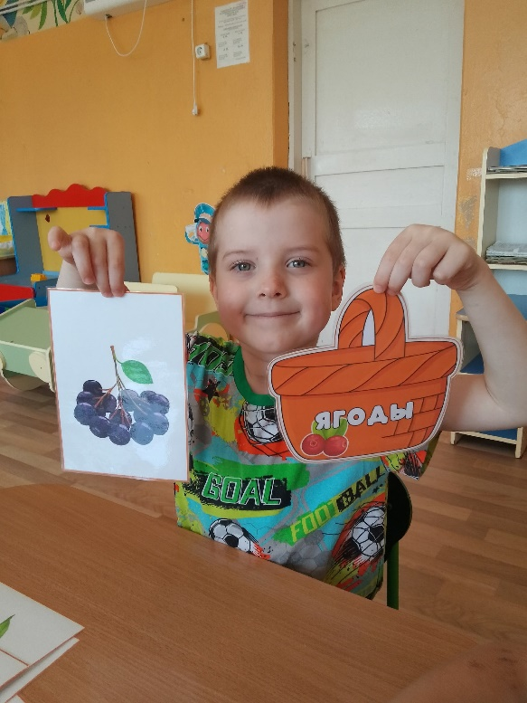
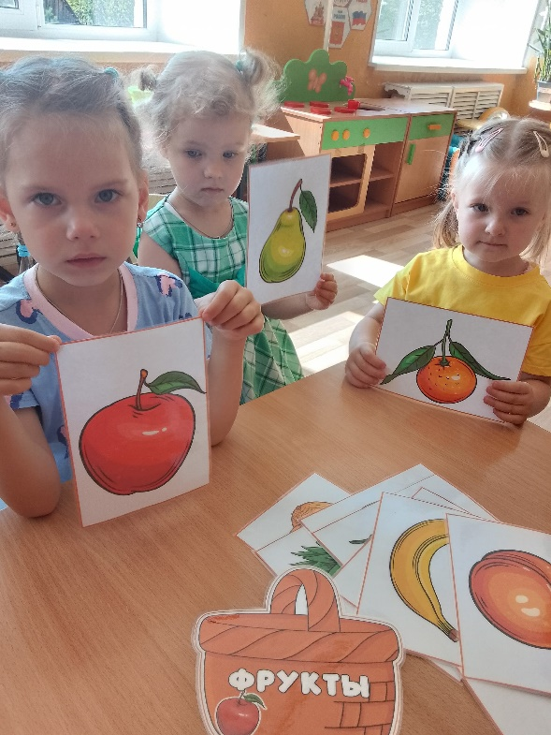
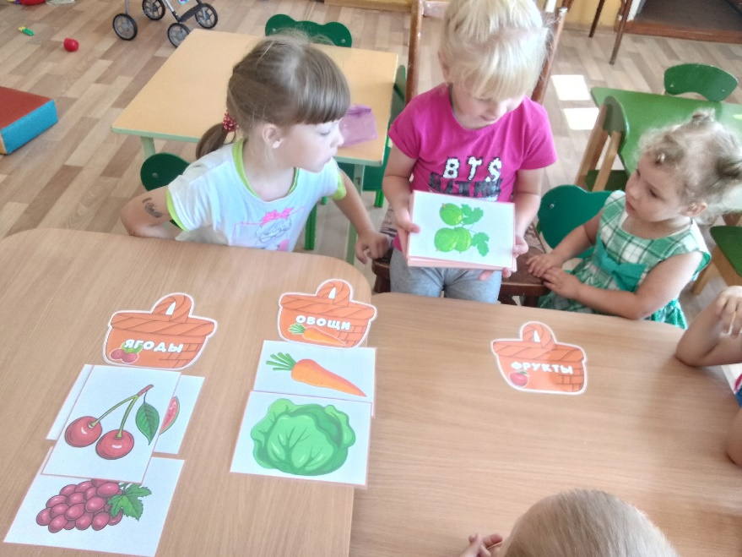
Дети играют

Slide 15
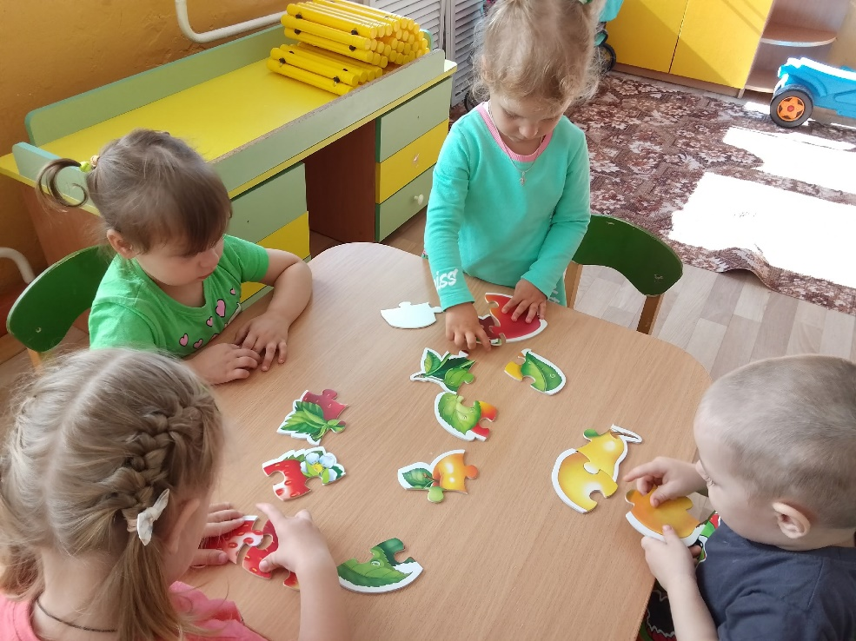
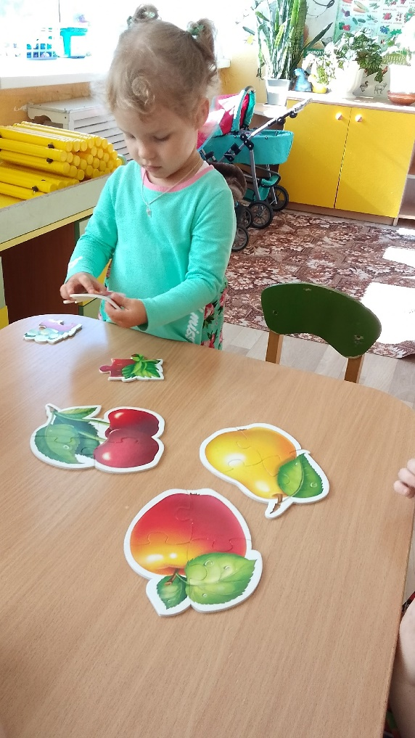
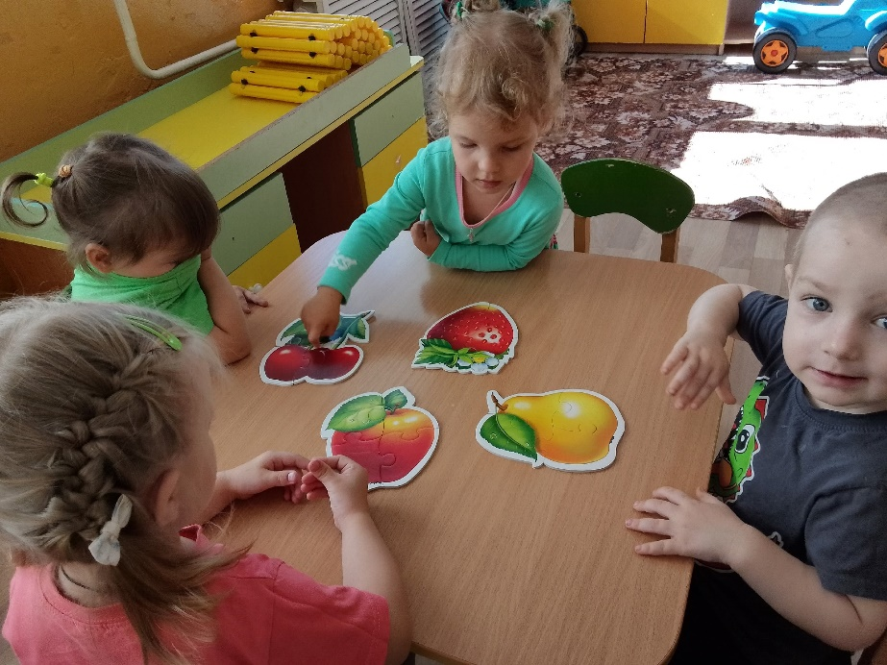
Дети играют

Slide 16
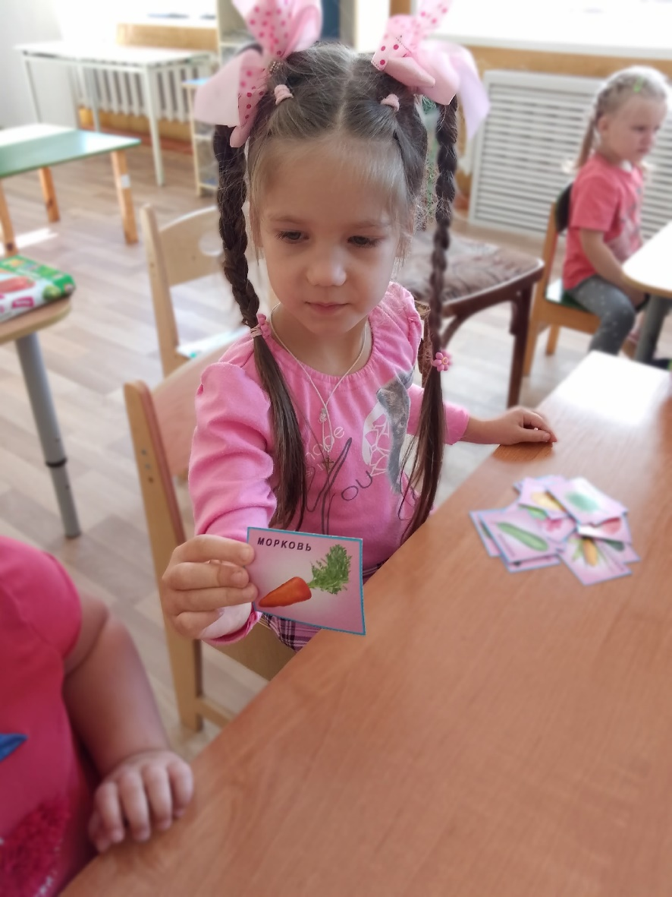
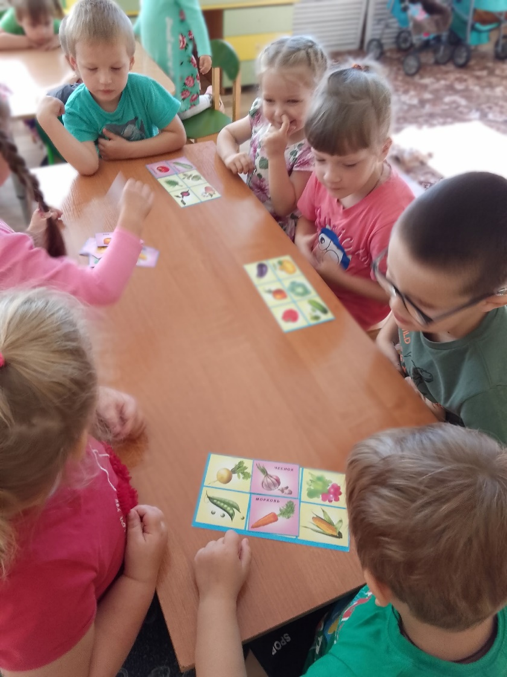
Дети играют

Slide 17
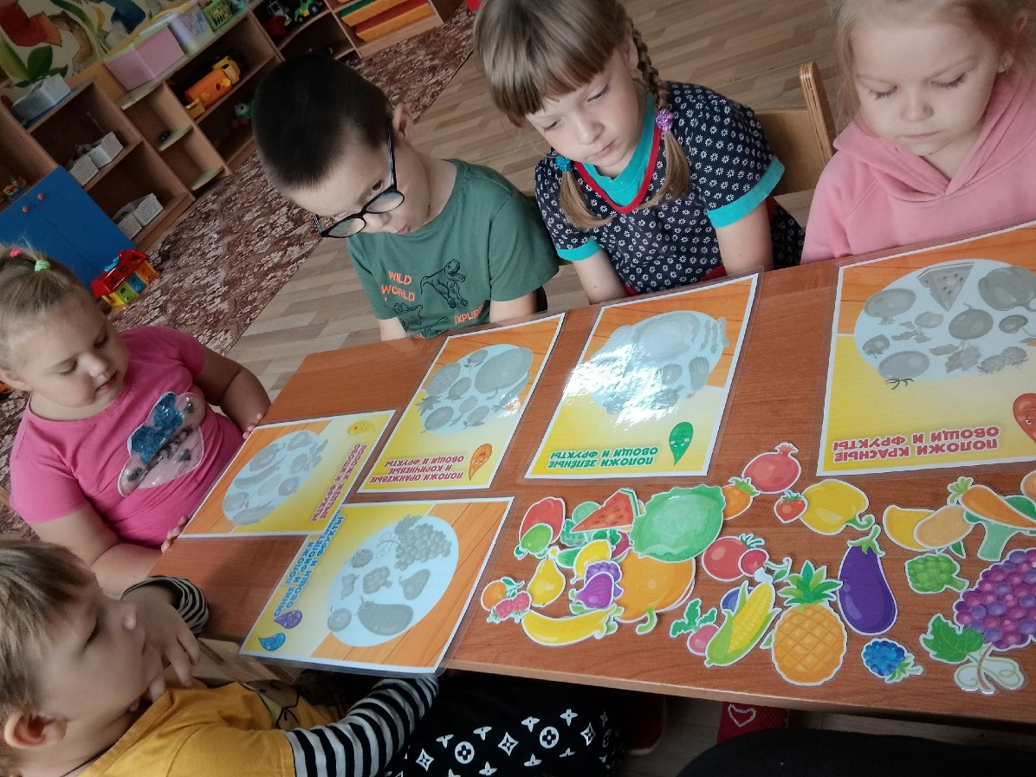
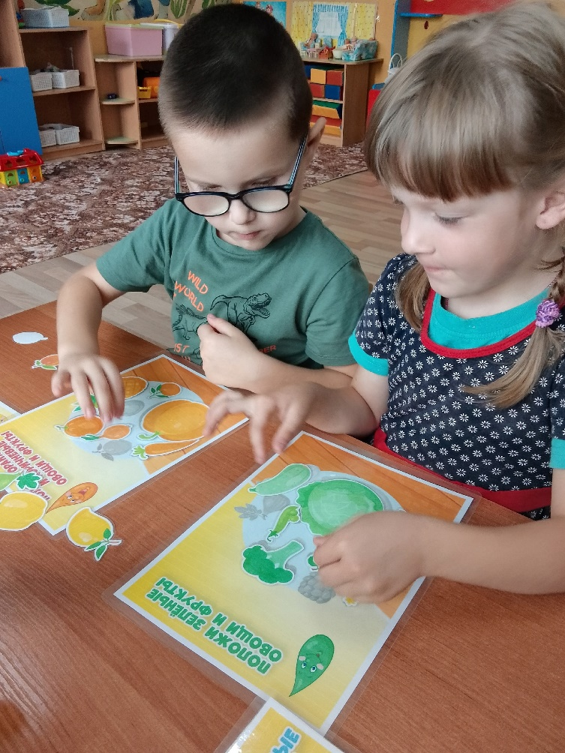
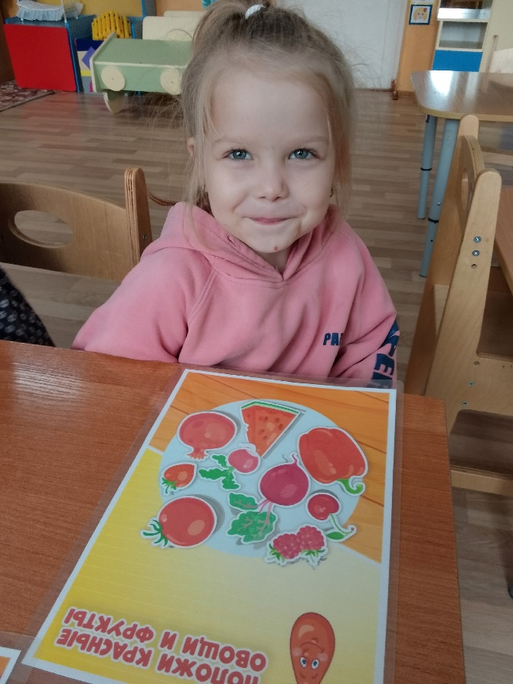
Дети играют

Slide 18

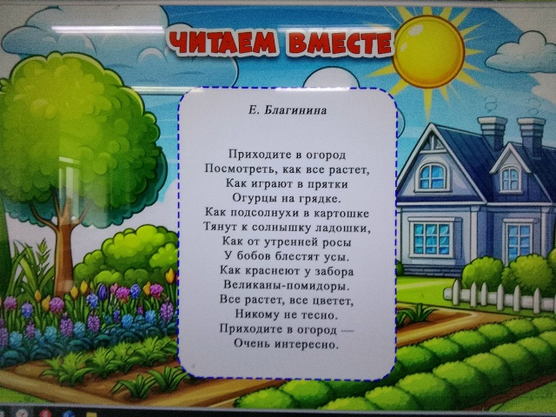
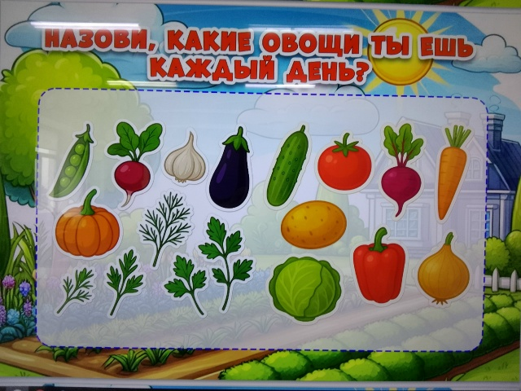
Дети узнают новое

Slide 19
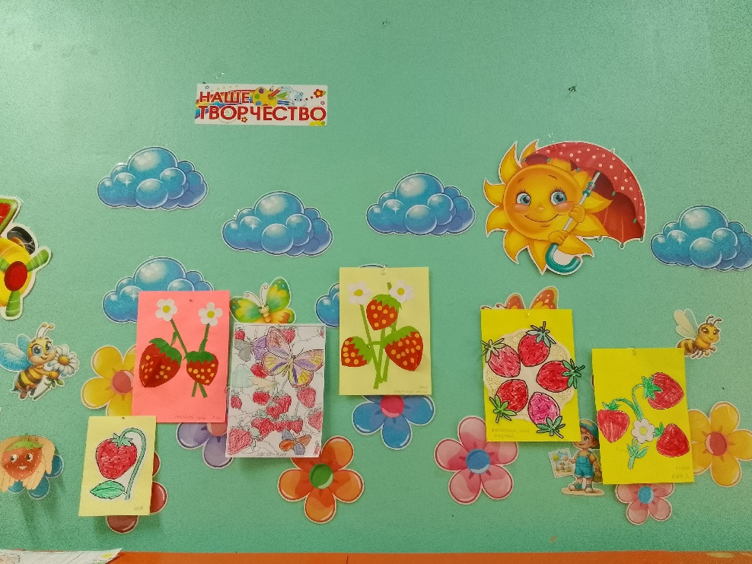
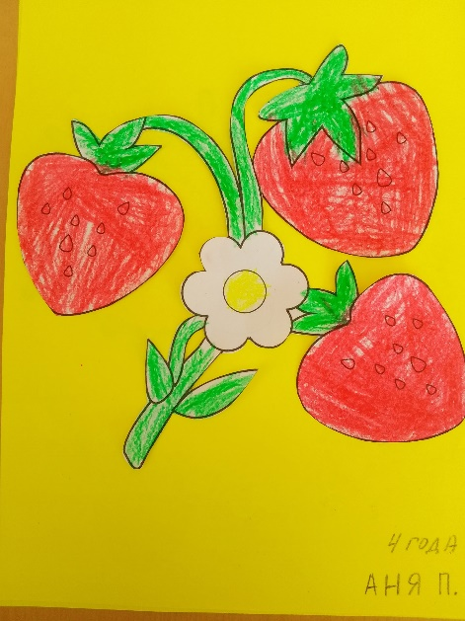
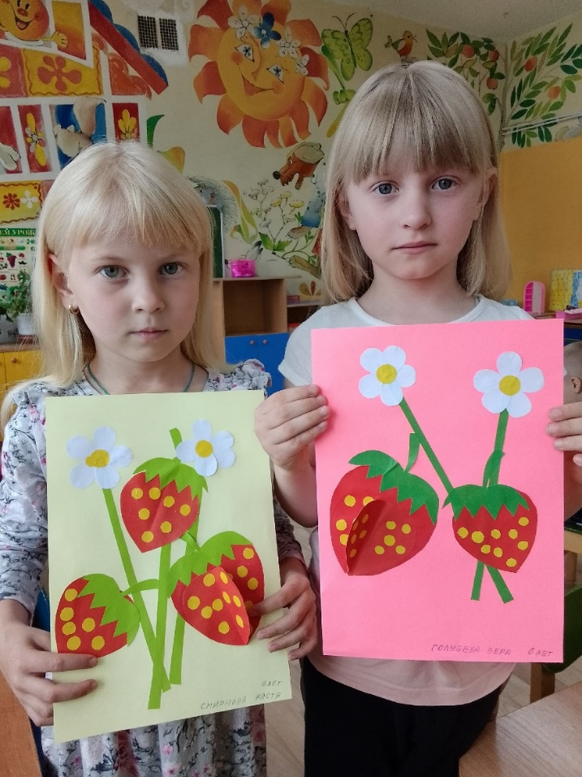
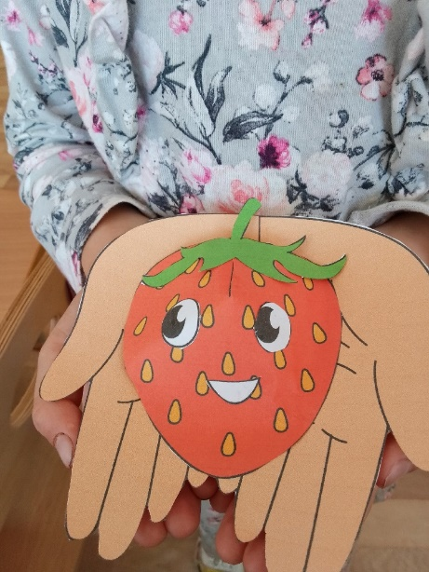
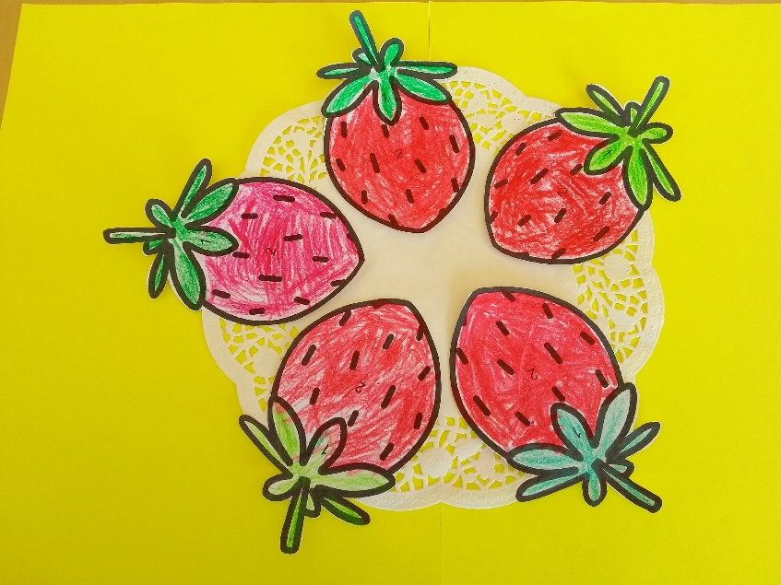
Наше творчество

Slide 20
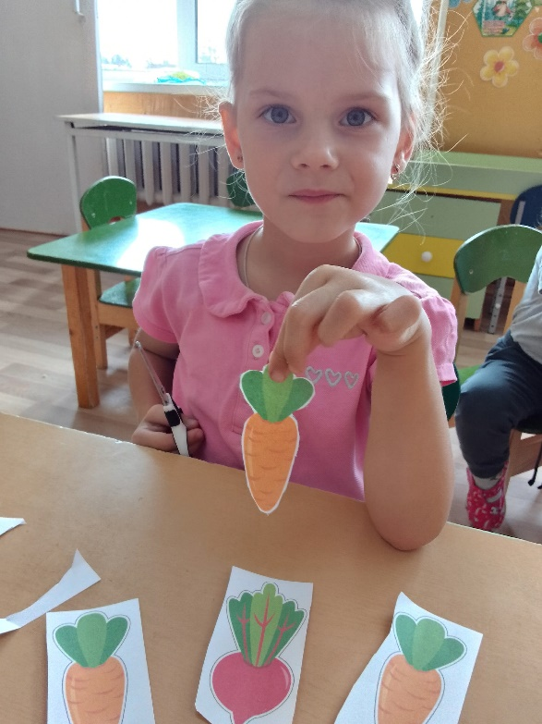
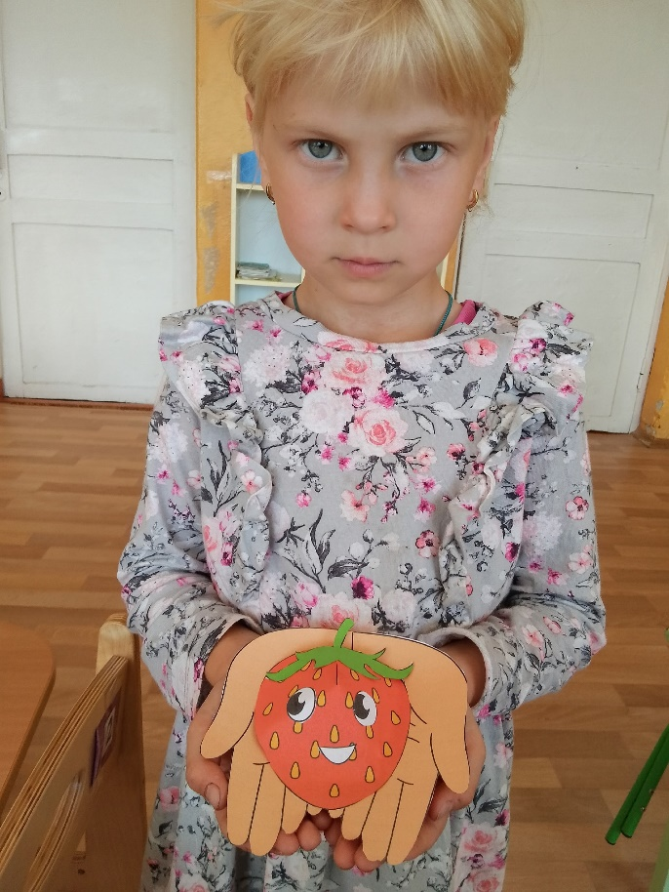
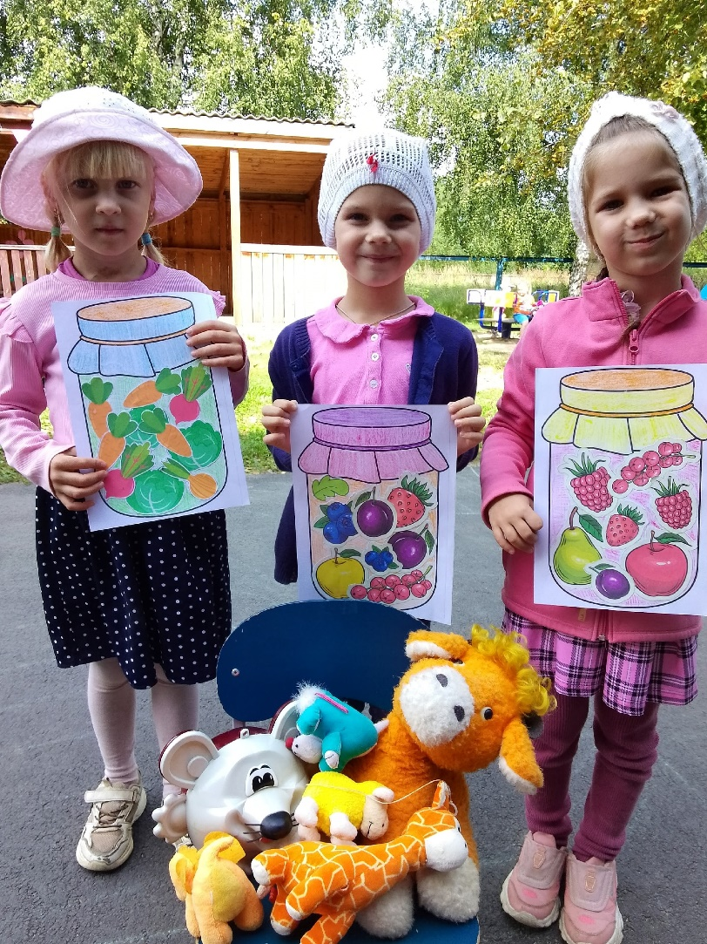
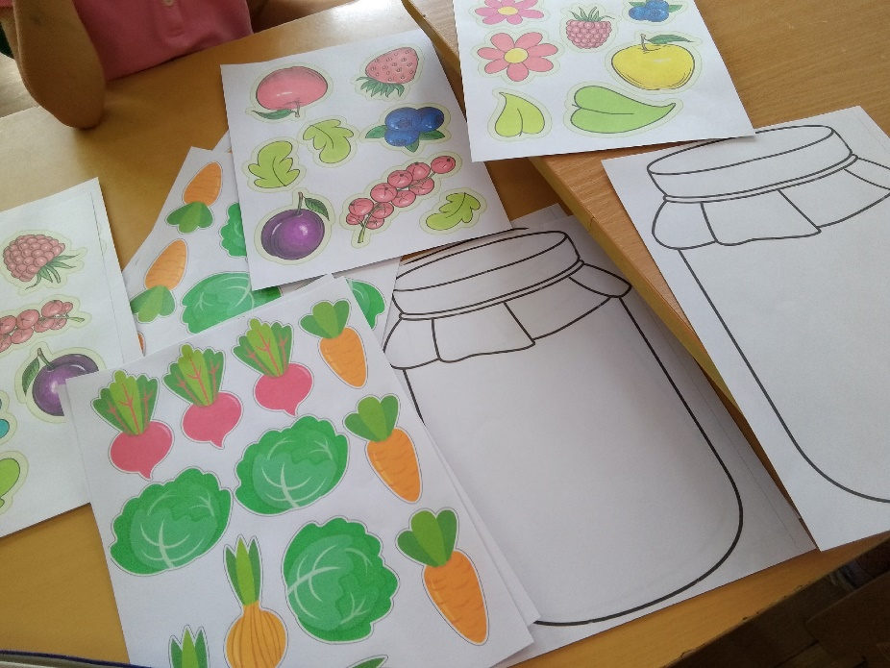
Наше творчество

Slide 21
БЛАГОДАРЮ ЗА ВНИМАНИЕ!

